Slide 1
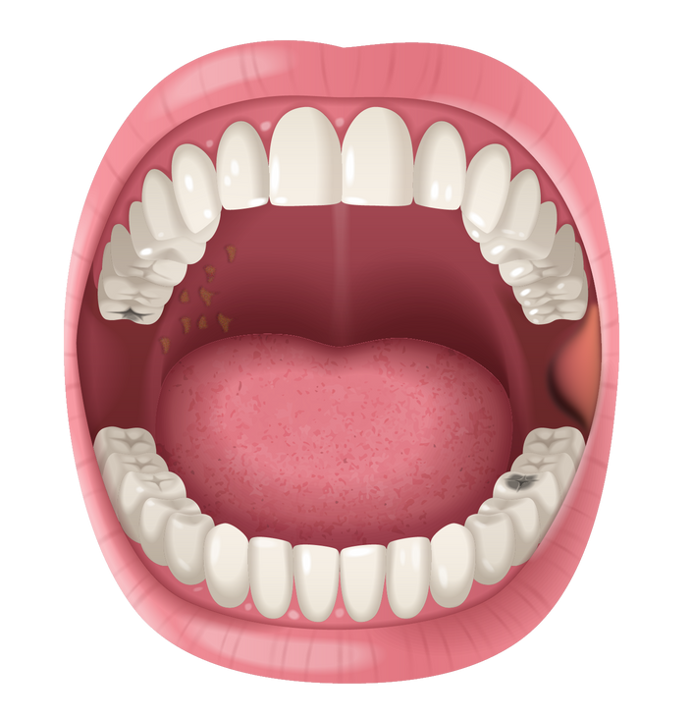
Unit 3: Manusia
Sains Darjah 3

Slide 2
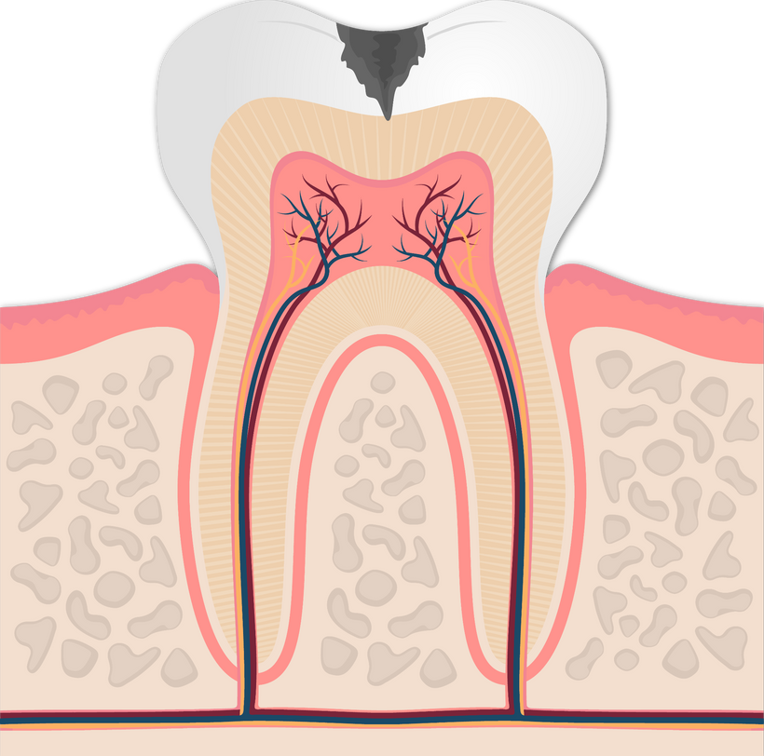
Objektif Pembelajaran
01
02
Memerihalkan jenis gigi dan fungsinya.
Melabelkan struktur gigi.
03
04
Membanding dan membezakan set gigi susu dan set gigi kekal.
Menghubung kait penjagaan kesihatan gigi dengan struktur gigi.

Slide 3
Isi Kandungan
01
02
Jenis Gigi dan Fungsinya
Struktur Gigi
03
04
Gigi Susu dan Gigi Kekal
Penjagaan Kesihatan Gigi

Slide 4
01
Jenis Gigi dan Fungsinya

Slide 5
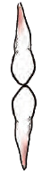
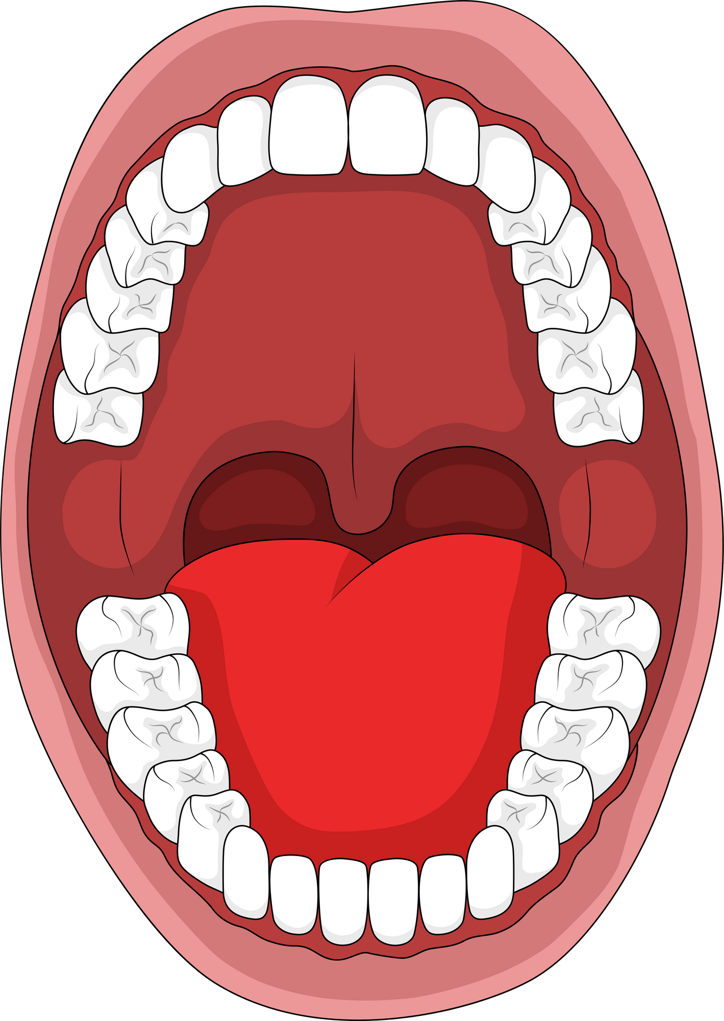
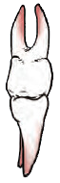
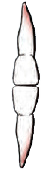
Jenis Gigi dan Fungsinya
Gigi Taring
Fungsi:
Mengoyakkan makanan
Gigi Geraham
Fungsi:
Melumatkan makanan
Gigi Kacip
Fungsi:
Memotong
makanan

Slide 6
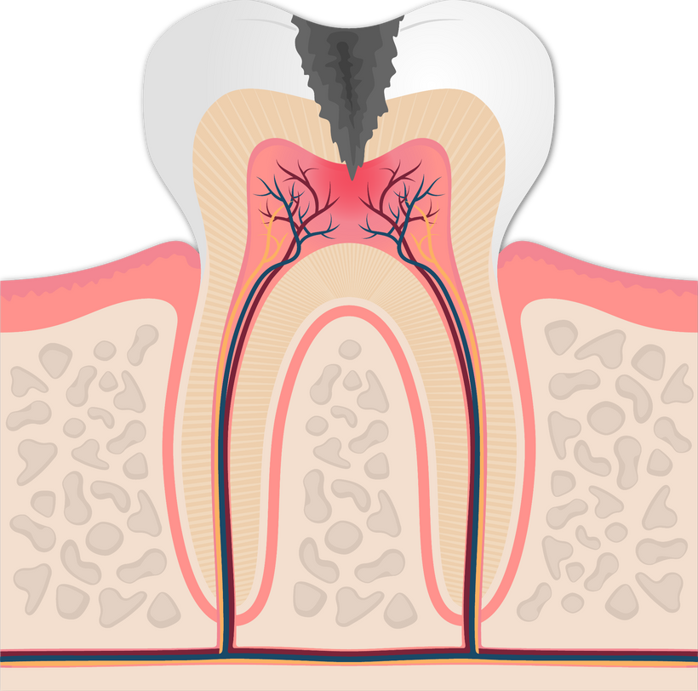
02
Struktur Gigi

Slide 7
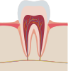
Keratan Rentas Struktur Gigi
Enamel
Dentin
Gusi
Saraf
Salur Darah

Slide 8
03
Gigi Susu dan Gigi Kekal

Slide 9
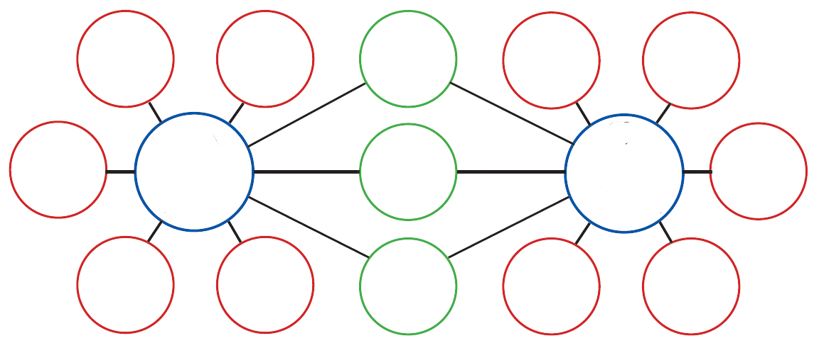
Perbandingan antara Set Gigi Susu dengan
Set Gigi Kekal
Saiz yang kecil dan
gigi kurang kuat
Lapisan enamel dan
dentin yang nipis
Lapisan enamel dan
dentin yang tebal
Saiz yang besar dan
gigi lebih kuat
8 batang gigi kacip
8 batang gigi geraham
20 batang gigi geraham
Jenis gigi
Gigi Susu
Gigi Kekal
Mula tumbuh pada usia 6 bulan dan lengkap pada usia 3 tahun.
Gigi tidak kekal.
Jangka hayat yang pendek
Gigi kekal.
Jangka hayat yang panjang
Mula tumbuh pada usia 6 tahun dan lengkap pada usia 21 tahun.
4 batang gigi taring

Slide 10
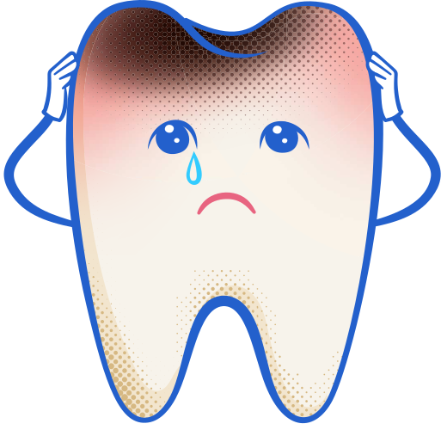
04
Penjagaan Kesihatan Gigi

Slide 11


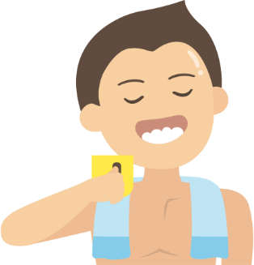


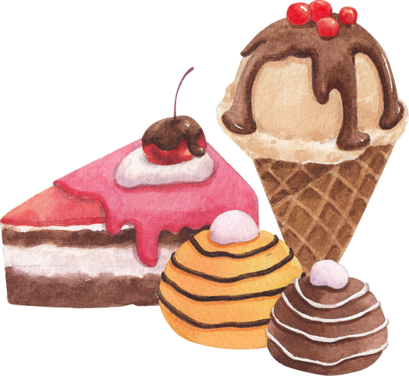

Berkumur untuk mengeluarkan sisa makanan yang terlekat di celah gigi
Memberus gigi dan menggunakan flos boleh mengeluarkan sisa makanan
Cara Penjagaan Kesihatan Gigi
Gigi diberus menggunakan ubat gigi yang digosokkan di setiap permukaan gigi. Berus gigi sekurang-kurangnya dua kali sehari
Membuat
pemeriksaan gigi di klinik setiap enam bulan
Elakkan makan makanan yang manis dengan kerap

Slide 12
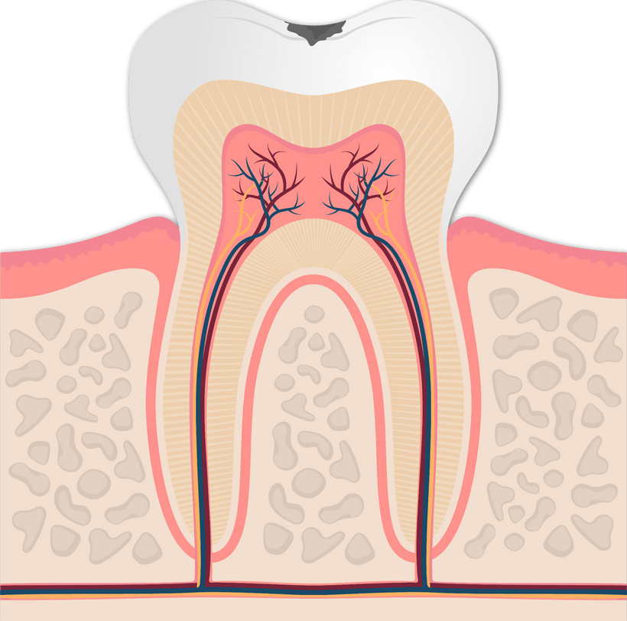
Sekian
Terima Kasih

Slide 13

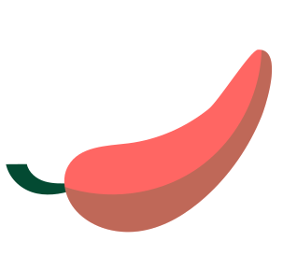










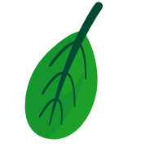





Unit 3: Manusia
Sains Darjah 3

Slide 14






01
Memberi contoh makanan bagi setiap kelas makanan
02
Mengitlak kepentingan makanan mengikut kelasnya kepada tubuh manusia.
Objektif Pembelajaran
03
Menjelas dengan contoh makanan seimbang berdasarkan piramid makanan
04
Menaakul kesan pengambilan makanan yang tidak seimbang

Slide 15

01
Kelas Makanan
Isi
Kandungan
02
Makanan Seimbang
03
Kesan Makanan yang Tidak Seimbang

Slide 16






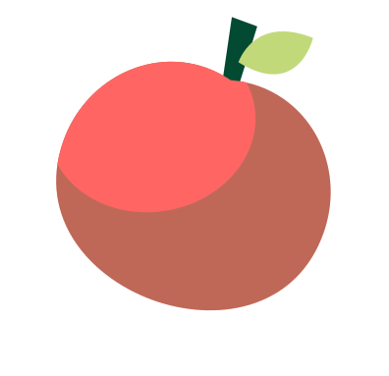
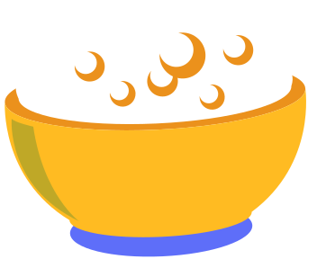


Kelas Makanan
01

Slide 17
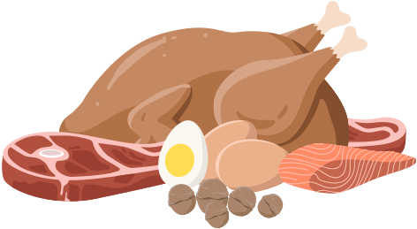
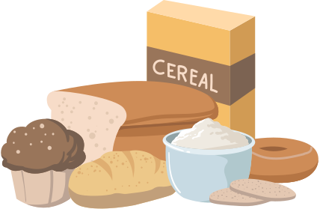
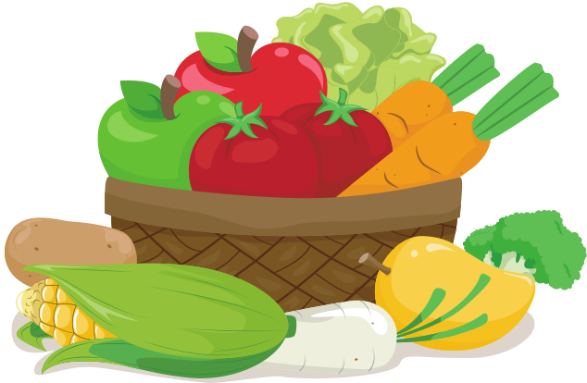

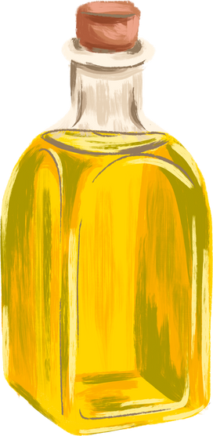
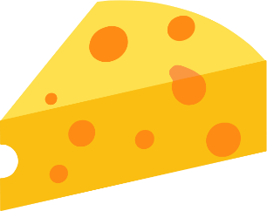
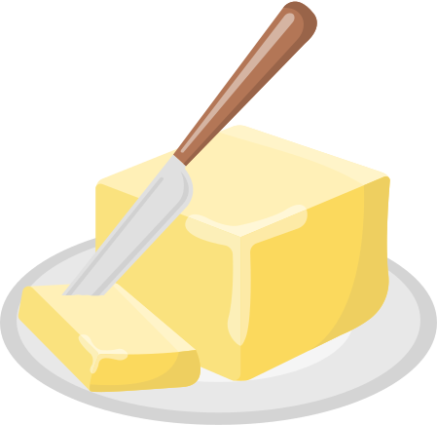

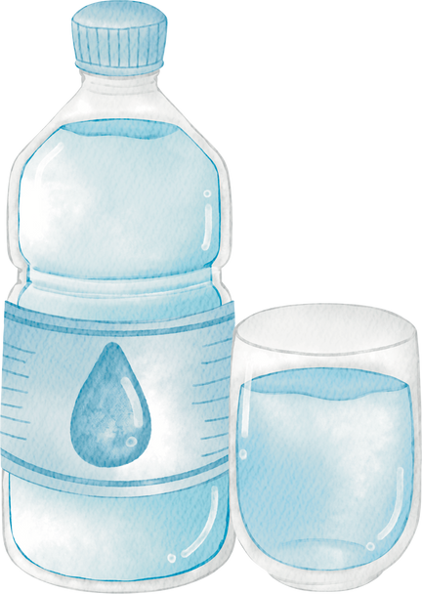
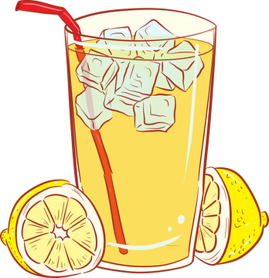
7 Kelas Makanan dan Kepentingannya
Protein
Karbohidrat
Vitamin
Tumbesaran
Memberi Tenaga
Menjaga kesihatan
Mineral
Lemak
Menjaga kesihatan
Memanaskan badan
Air
Pelawas
Mengawal suhu badan
Mencegah Sembelit

Slide 18
Makanan
Seimbang
02

Slide 19










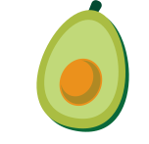




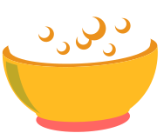

Piramid Makanan Malaysia
Bukan setiap hari
Aras 4
Makan Sedikit
Lemak, minyak, garam dan gula
Aras 3
Makan Sederhana
2 - 3 hidangan sehari
Ikan, ayam, daging, kekacang, susu
dan produk tenusu
Aras 2
Makan Banyak
5 - 7 hidangan sehari
Buah-buahan dan sayur-sayuran
Aras 1
Makan Secukupnya
3 - 5 hidangan sehari
Nasi, mi, bijirin, produk bijirin
dan ubi-ubian

Slide 20
Kesan Makanan yang Tidak Seimbang
03

Slide 21

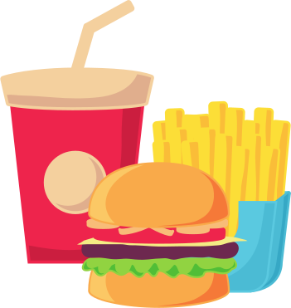
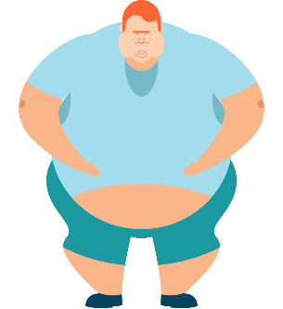


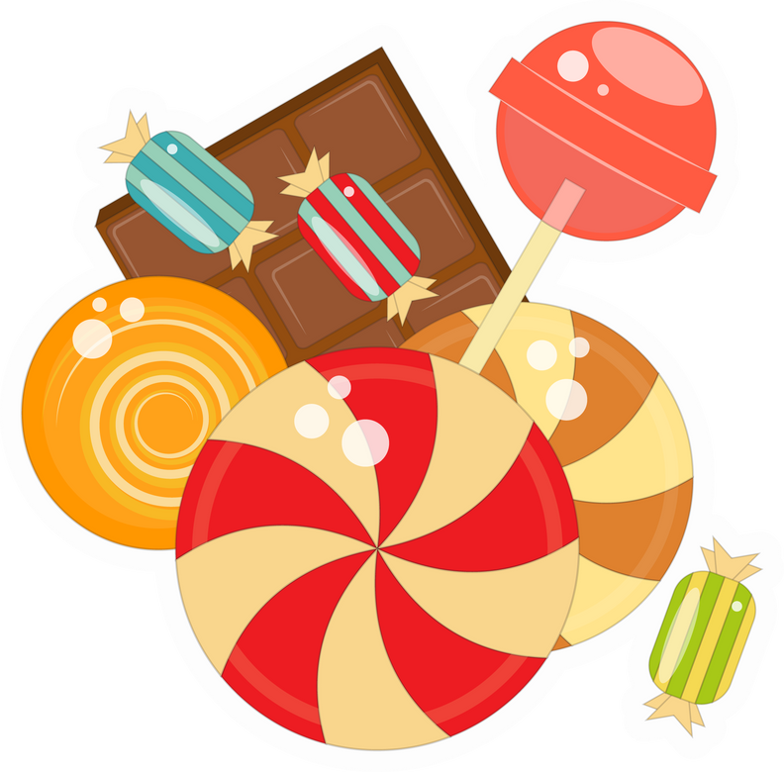

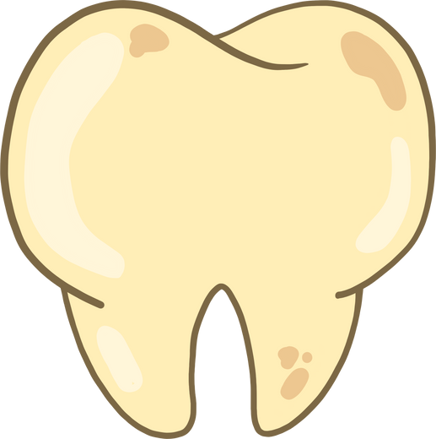
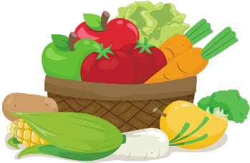
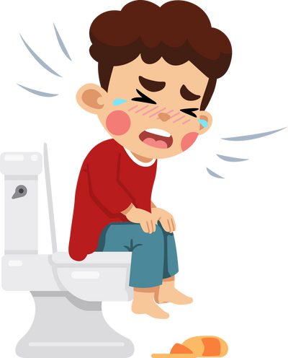



Kesan Makanan yang Tidak Seimbang
Tabiat 1
Kesan 1
Kerap makan makanan yang berlemak
Badan menjadi gemuk
Tabiat 2
Kesan 2
Kerap makan makanan yang manis
Gigi menjadi rosak
Tabiat 3
Kesan 3
Tidak makan sayur-sayuran
Sembelit

Slide 22


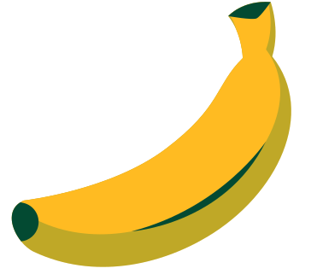
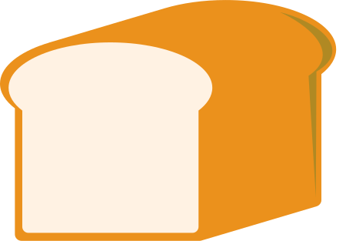

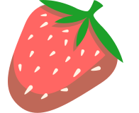


SEKIAN TERIMA KASIH

Slide 23









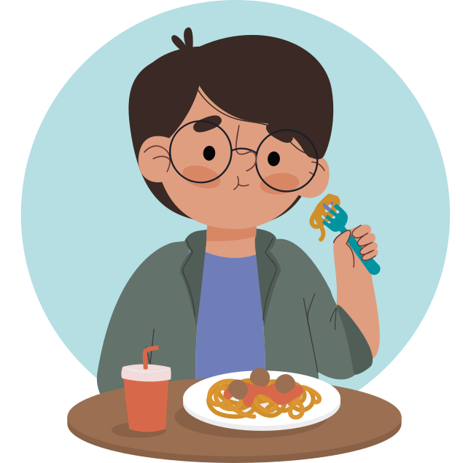

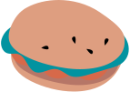






Unit 3:
Manusia
Sains Darjah 3

Slide 24
Objektif Pembelajaran
Memerihalkan proses pencernaan
Membuat urutan aliran makanan semasa pencernaan
01
02
Merumus tentang makanan tercerna yang tidak diperlukan oleh badan
03

Slide 25
Isi Kandungan
01
Urutan Aliran Makanan & Maksud Pencernaan
02
Perbuatan yang Menggan﻿ggu Pencernaan

Slide 26

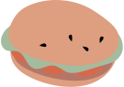
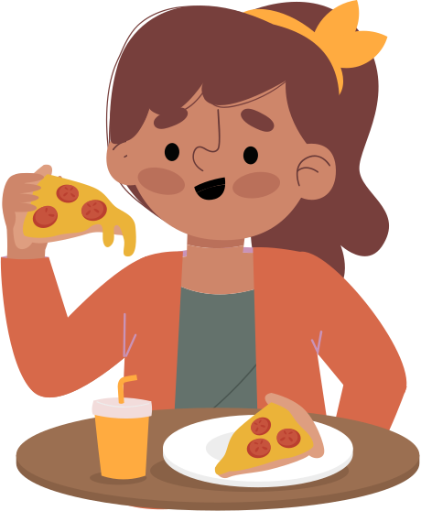


01
Urutan Aliran Makanan
&
Maksud Pencernaan

Slide 27


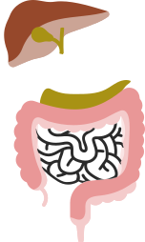
Urutan Aliran Makanan
1. Mulut
4. Usus
Makanan dihancurkan di dalam mulut
1
Nutrien diserap ke dalam usus
2
2. Esofagus
Makanan memasuki perut melalui esofagus
5. Dubur
3
4
3. Perut
Makanan yang tidak diperlukan disingkirkan melalui dubur yang dikenali sebagai tahi
Makanan menjadi semakin kecil
6

Slide 28
Maksud Pencernaan
Pencernaan ialah proses menghancurkan makanan menjadi cebisan yang lebih kecil supaya nutrien daripadanya boleh diserap semasa melalui urutan aliran makanan di dalam badan.
1
2
4
3
6

Slide 29
02
Perbuatan yang Mengganggu Pencernaan

Slide 30

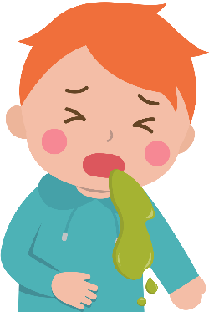

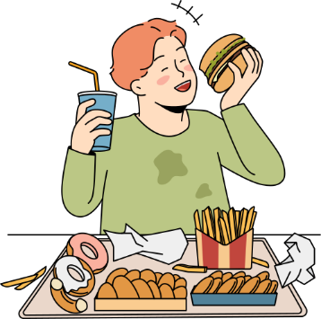
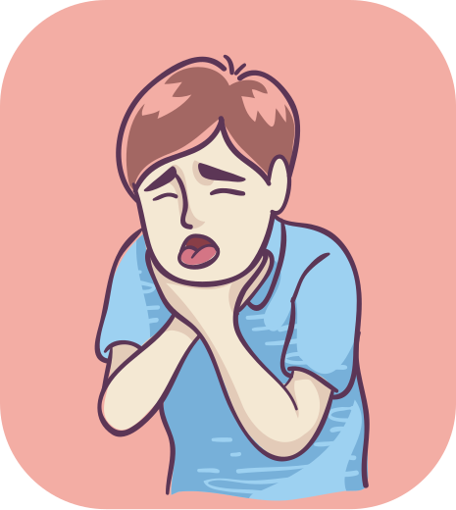

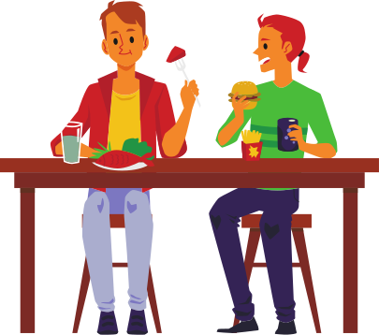
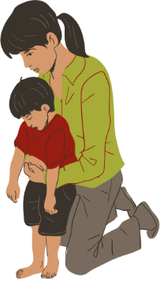

Perbuatan yang Mengganggu Pencernaan
Perbuatan 1
Kesan 1
Berlari selepas makan
Muntah
Kesan 2
Perbuatan 2
Tercekik
Makan dengan gelojoh
Perbuatan 3
Kesan 3
Bercakap ketika makan
Tercekik

Slide 31
Sekian
Terima Kasih

